Slide 1
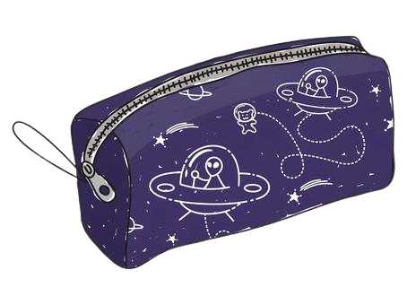
Щоб дізнатися про що буде сьогоднішній урок - розгадайте ребус
’
’
’
’
Бетон
3 = к
Безпека

Slide 2
Очікування
Учень/учениця:
протидіє проявам тиску, агресії, маніпуляції і неповаги щодо себе та інших осіб; 
виокремлює інформацію та обговорює ситуації булінгу, зокрема кібербулінгу; 
розробляє стратегію подолання булінгу, визначає джерела допомоги жертвам булінгу, звертається за допомогою до інших осіб; 
аналізує причини вибору нездорової поведінки;  пояснює почуття інших осіб і визнає їхнє право на вираження своїх почуттів; 
розрізняє ситуації, коли силу переконання використали з позитивними чи негативними намірами;
розуміє взаємовплив емоційного стану, переконань, поведінки всіх учасників спільної діяльності; 
виявляє чуйність до осіб, які потребують допомоги.

Slide 3
Тема уроку: Безпечне освітнє середовище. Булінг. Кібербулінг

Slide 4
Мотивація до навчання
Пригадай, що ти вже знаєш за цією темою.
Чого саме ви очікуєте від
цього уроку?

Slide 5
«Асоціації»

Slide 6
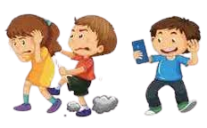
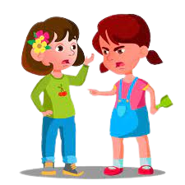
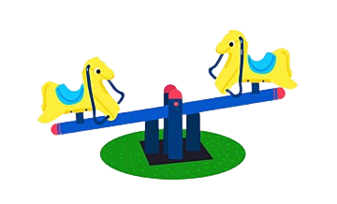
Дослідіть
Розгляньте дві картинки. Визначте малюнок, який, на вашу думку, має стосунок до конфлікту, а який – до булінгу.

Slide 7
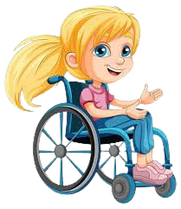
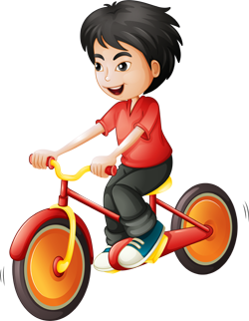
Робота з підручником
Стор. 89 - 90.

Slide 8
Поміркуймо!
Розгляньте хмару слів. Дайте відповіді на запитання:
1. Чи відомі тобі слова, розміщені в ній?
2. Назви ті, значення яких ти знаєш. Чи стосуються вони твого навчання в школі?
3. Пригадай причини виникнення конфліктів. Чи може конфлікт перерости в цькування?
4. Як ти думаєш, що відчуває особа, яку переслідують?
5. Спробуй визначити наслідки для здоров’я людини, яка зазнає насильства.

Slide 9
Словничок
Булінг (від англ. переслідувати) — це агресивна свідома поведінка однієї особи (або групи) стосовно іншої, що супроводжується регулярним / систематичним фізичним і психологічним тиском із заподіянням чи загрозою заподіяння шкоди здоров’ю.
Типові ознаки булінгу:
систематичність (повторюваність) діяння;
наявність сторін — кривдник (булер), потерпілий (жертва булінгу), спостерігачі (за наявності);
дії або бездіяльність кривдника, наслідком яких є заподіяння психічної та/або фізичної шкоди, приниження, страх, тривога, підпорядкування потерпілого інтересам кривдника та/або спричинення соціальної ізоляції (бойкоту) жертви булінгу.

Slide 10
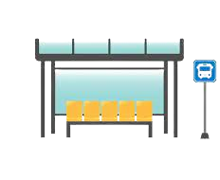
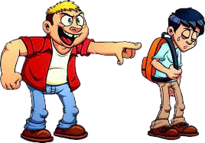
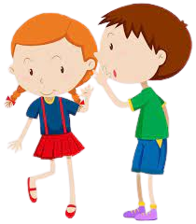
Інформація
Булінг — одна з найбільш поширених проблем, з якою стикаються учні, вчителі та батьки. Прояви агресії, фізичного насильства чи психологічного утиску серед підлітків відбуваються як у реальному, так і віртуальному світі. Цькування має надзвичайно негативні наслідки для фізичного або психічного здоров’я дитини, призводить до неуспішності в навчанні, заниження самооцінки, травматизації.

Slide 11
Інфографіки від Міністерства юстиції України

Slide 12
Інформація
Ураховуючи світовий досвід, в Україні наприкінці 2018 року було прийнято закон, яким вперше закріплено поняття булінгу, відповідальність за його вчинення та приховування. До булінгу (цькування) в закладах освіти належать випадки, які відбуваються:
безпосередньо в приміщенні закладу освіти;
на прилеглих територіях (включно з приміщеннями для занять спортом, коридорами, роздягальнями, вбиральнями, душовими кімнатами тощо);
за межами закладу освіти, під час заходів, передбачених освітньою програмою, зокрема дорогою до (із) закладу освіти.

Slide 13
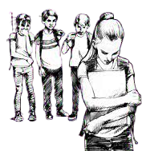
Інформація
За булінг, вчинений дитиною до 16 років, відповідальність несуть батьки чи інші законні представники булера. Вчинення повторного чи групового булінгу карається більш суворою мірою.

Slide 14
Опрацювання інформації
Стор. 92, вправа 2: ознайомтеся з таблицею, що містить інформацію про види булінгу та форми його прояву.
Види булінгу | Форми прояву
Фізичний | Ляпас, стусани, щипання, штовхання, шмагання, кусання, завдання ударів.
Психологічний | Словесні образи, глузування, прізвиська, погрози, бойкот, ігнорування.

Slide 15
Опрацювання інформації
Види булінгу | Форми прояву
Економічний | Вимагання грошей, речей, їжі або їх умисне пошкодження.
Сексуальний | Принизливі погляди, жести, образливі рухи тіла, поширення фото-, відео-, аудіоматеріалів особистого (інтимного) характеру.
Кібербулінг | Сучасне дистанційне приниження з використанням сучасних електронних технологій: інтернету, чатів, соціальних мереж, сайтів.

Slide 16
Дослідіть
Стор. 92, вправа 3: проблема цькування між однолітками не нова. Вона висвітлюється в багатьох художніх творах. Ви вже знайомі з оповіданням «Федько-халамидник» Володимира Винниченка. Поведінка головного героя твору спонукає до роздумів: Федько — розбишака чи булер? Прочитайте деякі уривки із цього твору і, спираючись на таблицю вище, спробуйте установити відповідність між описом поведінки героя в уривку і видом булінгу, до якого цю поведінку можна віднести.

Slide 17
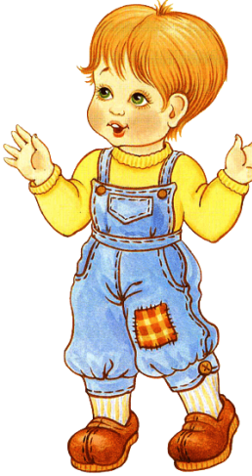
Робота в парах Знайти відповідності
Не було такого дня, щоб хто-небудь не жалівся на Федька. Там шибку з рогатки вибив, там перекинув діжку з дощовою водою...
1
...Там синяка підбив своєму «закадишному» другові... А як хто розсердиться або заплаче, так і штовхана дасть. Битись з ним і не пробуй, — перший по силі на всю вулицю.
2
— Здоров, Только! Але він (Толя) терпіть не міг, як йому цей Федько говорив «Толька». Наче він йому товариш.
3
а
Психологічний
б
Економічний
в
Фізичний

Slide 18
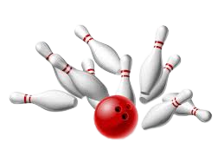
Розгадайте ребус
’
’
’
’
’
У ньому зашифрована одна з ключових ознак одного із видів булінгу.
2
Кібербулінг

Slide 19
Опрацювання інформації
Онлайн освіта міцно увійшла в повсякденне життя дітей і дорослих українців. В умовах карантину і воєнного стану дистанційне навчання вважається однією з безпечних форм для його учасників. На жаль, проблема булінгу не лише не викорінилася, а набуває нових форм і проявів, наприклад онлайнцькування в закладах освіти. Тож кібербулінгом називають будь-які прояви цькування з метою дошкулити, принизити з використанням сучасних електронних (цифрових) технологій.

Slide 20
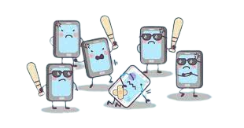
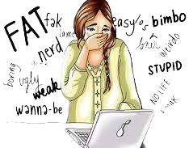
Опрацювання інформації
Кібербулінг реалізується шляхом застосування комп’ютерної техніки, мобільних телефонів чи інших гаджетів у вигляді: надсилання e-мейлу, смс; написання коментарів в інтернет-чатах, групах, соціальних мережах.

Slide 21
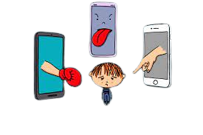
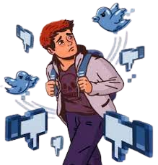
Опрацювання інформації
Види онлайн-цькування (кібербулінгу):
анонімні погрози та дзвінки з мовчанням;
наклеп чи обмовляння — поширення неправдивої, принизливої інформації;
тролінг — розміщення провокативних повідомлень в мережі для привернення уваги;

Slide 22
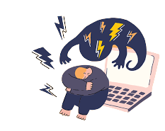
Опрацювання інформації
флеймінг — обмін короткими гнівними та запальними репліками між учасниками з використанням електронних технологій задля провокування конфлікту;
хепі-слепінг — насильство заради розваги, наприклад відео зйомка реального фізичного нападу чи сцени цькування з подальшим розповсюдженням у мережі.

Slide 23
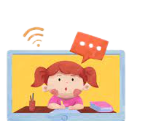
Словничок
Хепі-слепінг – відносно новий вид кібербулінгу, який починався в англійському метро, де підлітки прогулюючись пероном раптом ляскали один одного, в той час як інший учасник знімав цю дію на мобільну камеру. В подальшому за будь-якими відеороликами, в яких записано реальні напади, закріпилась ця назва. Інша форма хепіслепінгу – це передавання сюжетів через мобільні телефони.

Slide 24
Перегляд навчального відео: мультфільми про небезпеки в онлайні
https://www.youtube.com/watch?v=BsGwhjnPFUQ&ab_channel=UNICEFUkraine
https://www.youtube.com/watch?v=Zfp7NCmU9zw&ab_channel=UNICEFUkraine
https://www.youtube.com/watch?v=UD4yFexFzhI&ab_channel=UNICEFUkraine

Slide 25
Запитання до переглянутих відео
Які види булінгу ви побачили в роликах?
Хто є учасниками булінгу? 
Які види булінгу, на вашу думку, більш поширені серед дітей? Чому? 
Хто може потрапити в ситуацію булінгу, стати «білою вороною»?
Хто, на вашу думку, може бути «булером»?
Чому булінг вважається виявом насильства? 
Чи дотримується в ситуації булінгу найважливіший принцип прав людини/ дитини «повага до
особистості»?
Які права дитини порушуються в ситуації
булінгу? 

Slide 26
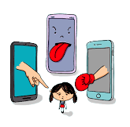
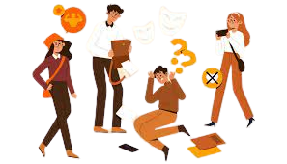
Зробіть самі
Стор. 94, вправа 4: Прочитайте реальні ситуації, які сталися в освітніх закладах. Визначте ті, які мають ознаки булінгу (кібербулінгу).

Slide 27
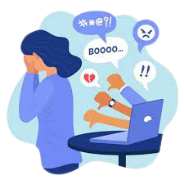
Ситуація 1
Учень гімназії з мотивів помсти та глузування систематично під час онлайн-уроку за допомогою чат-боту «Телеграм» спрямовував на мобільний телефон учительки кібератаку, чим завдав їй шкоди психологічного характеру.

Slide 28
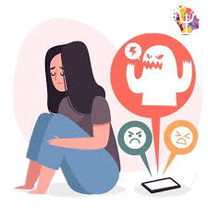
Ситуація 2
Учень гімназії регулярно ображав однокласницю, а одного дня змонтував фото дівчини образливого змісту та виклав його в соціальні мережі, а також погрожував їй нецензурною лексикою, чим завдав шкоди психологічного характеру.

Slide 29
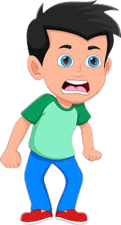
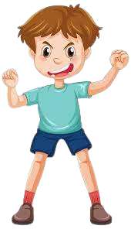
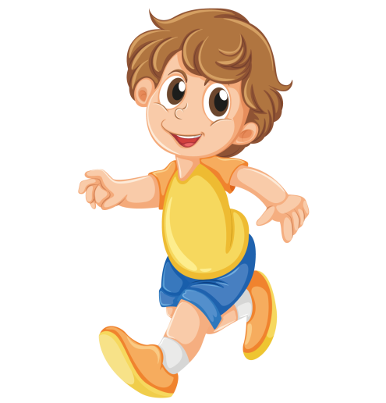
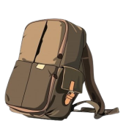
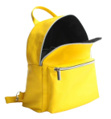
Ситуація 3
Під час перерви двоє учнів вчинили між собою сварку, голосно розмовляючи, штурхали один одного та пошкодили рюкзаки. На прохання однокласників припинити бійку — перепросили за свою поведінку та пояснили, що це одноразово і більше не повториться.

Slide 30
Ситуація 4
Упродовж місяця учасниця освітнього процесу щоденно кепкувала зі свого однокласника, використовувала образливі прізвиська у розмові, повідомленнях та коментарях, в результаті чого він зазнав психологічних страждань, почав уникати спілкування з товаришами та відмовився відвідувати заклад освіти.

Slide 31
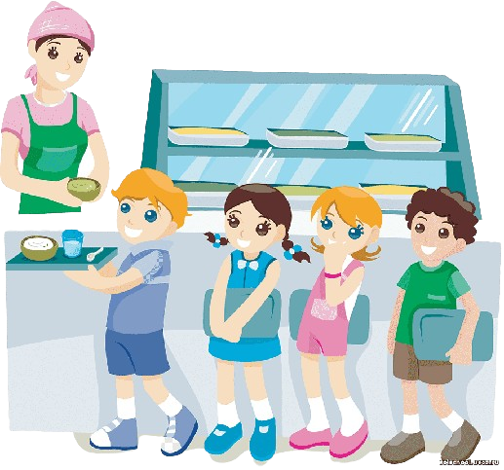
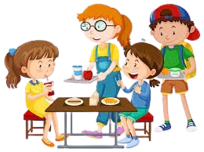
Ситуація 5
У черзі в їдальні між старшокласниками виникла словесна перепалка, в ході якої вони штовхнули новоприбулого учня та пролили сік на його взуття. Хлопці вибачилися за свій вчинок, пояснили його неуважністю та допомогли привести до ладу забруднені речі.

Slide 32
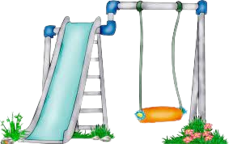
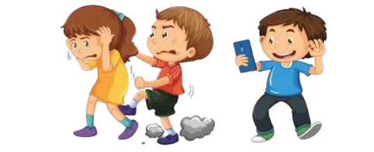
Робота в групах
Стор 95, вправа 5: розгляньте малюнок.
Визначте види булінгу та форми його прояву.
Дослідить та співставне почуття та переживання сторін булінгу. Впишіть ваші міркування у таблицю.
Почуття і переживання
Кривдників | Потерпілого | Спостерігачів

Slide 33
Робота з підручником
Опрацювання інформації стор. 95-97.

Slide 34
Закріплення вивченого матеріалу
Гра «Знайди пару»
https://learningapps.org/watch?v=pakaikica24

Slide 35
Дошка настрою

Slide 36
Домашня робота
Розтлумачте вислів на стор. 98 «Сміливцями є не ті, хто не відчуває страху, а ті, хто може здолати страх». Дайте відповіді на запитання:
Що робити, якщо хтось із твоїх друзів став жертвою? 
Як зрозуміти, що їх цькують, та як їм допомогти? 
Як не стати пасивними спостерігачами кривдників?

Slide 37
Домашня робота
Стор. 96, вправа 6.

Slide 38
Джерела та література
https://www.calameo.com/read/006191963d289874a374e
https://ua.izzi.digital/DOS/308410/352660.html
https://kdukraine.com/app/uploads/2023/07/zbirka_new.pdf
https://sqe.gov.ua/bezpechne-osvitnie-seredovishhe-novi-vim/
https://uk.wikipedia.org/wiki/%D0%A6%D1%8C%D0%BA%D1%83%D0%B2%D0%B0%D0%BD%D0%BD%D1%8F
Культура добросусідства : підручн. для 6 класу закладів загальної середньої освіти / М. Араджионі, Л. Гретченко, О. Козорог, Н. Лебідь, В. Потапова., І. Унгурян, З. Філончук – К. : Видавничий дім «Основа», 2023. – 143 с. : іл.

